Slide 1
«Компьютерная игра “Змейка” для обучения школьников иностранному языку»
Самойлова Анастасия 10 «А» класс
Научный руководитель Пиперова В. А.

Slide 2
ЦЕЛЬ: создание приложения для помощи учителям в обучении английскому языку
ЗАДАЧИ:
✓изучить методики обучения школьников 2-4 классов английскому языку,
✓выбрать оптимальные средства для её реализации, такие, как компьютерные игры,
✓подобрать подходящий инструментарий для разработки компьютерной игры,
разработать обучающую английскому языку игру “Змейка”.

Slide 3

Проблема, которую затрагивает проект

Slide 4

Основная идея создания игры

Slide 5

Игровая форма обучения

Slide 6
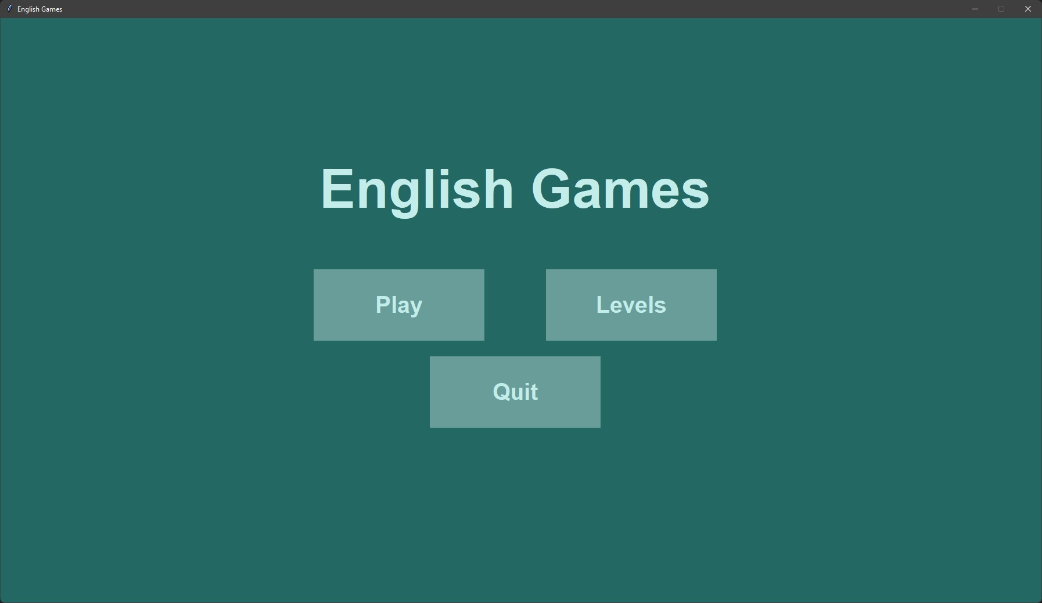
Как выглядит игровой процесс

Slide 7
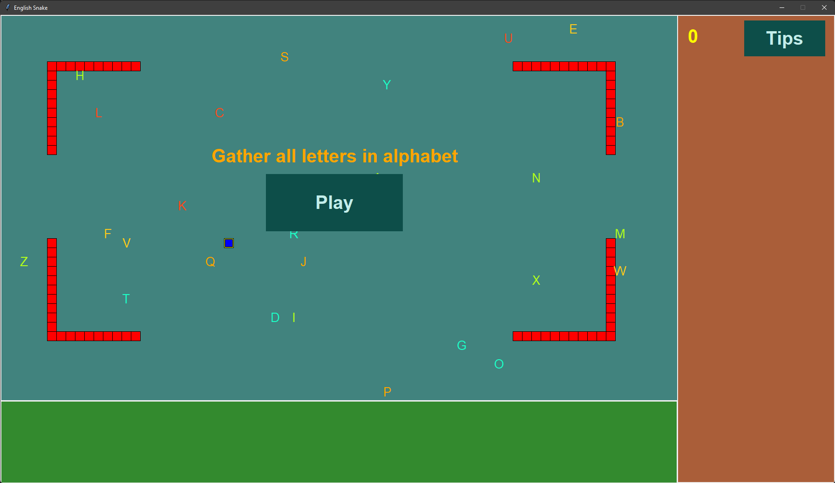
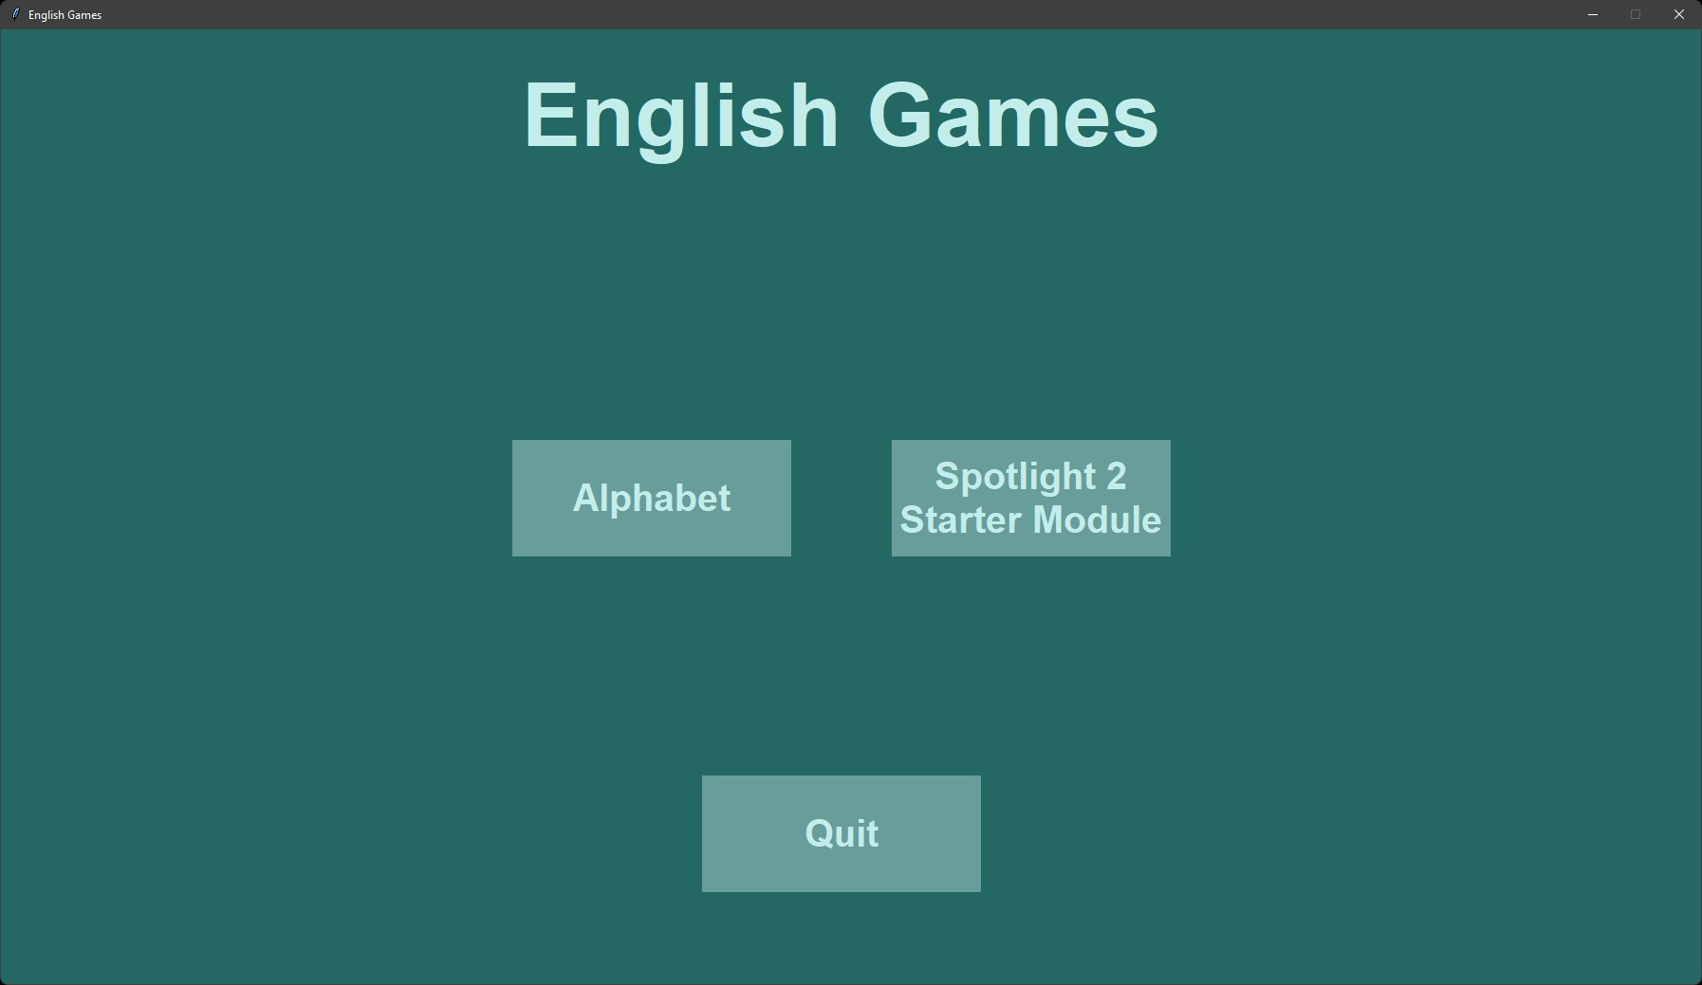

Slide 8
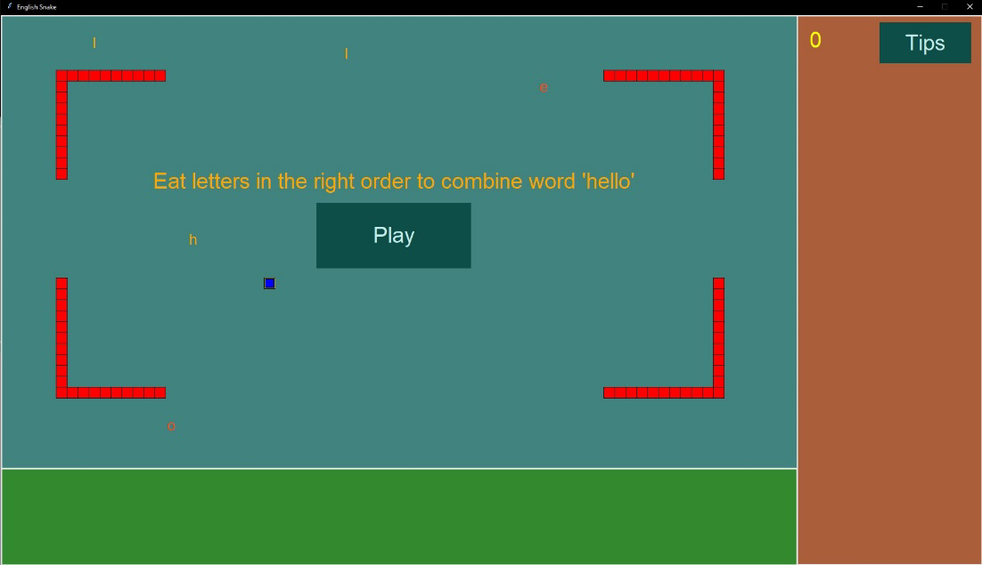
Уровень “Spotlight 2 starter mode”

Slide 9
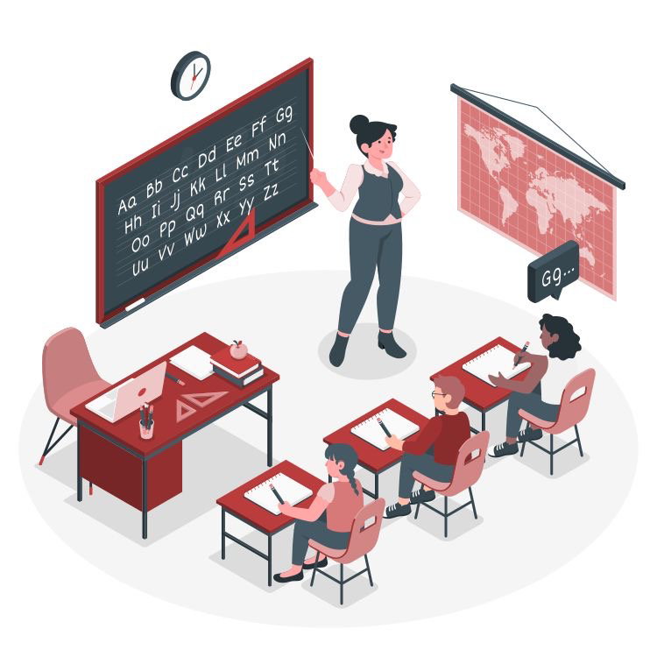
Перспективы и практическая значимость

Slide 10
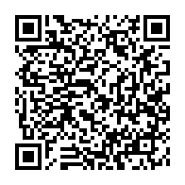
ССЫЛКА НА УСТАНОВОЧНЫЕ ФАЙЛЫ ИГРЫ
https://drive.google.com/drive/folders/1TiN0phOSmmRZuekjyNEwp86T4c5cBDeV?usp=share_link

Slide 11
Большое Спасибо за внимание!
Самойлова Анастасия 10А

